Slide 1
GoAcademy
Go言語を初心者から実務レベルまで学べる学習プラットフォーム
ブラウザでコードを動かしながら学ぶ｜動画・記事・クイズ・課題・プロジェクト
4言語対応：日本語・英語・ロシア語・ウズベク語
発表者：＿＿＿＿＿＿

Slide 2
課題
Go言語の学習教材はあちこちに分散していて、体系的に学びにくい
学んだ知識をその場で試せる環境が少ない
一人だと進捗ややる気を保ちにくい
言語の壁：母国語で学べる教材が限られている
GoAcademy
02

Slide 3
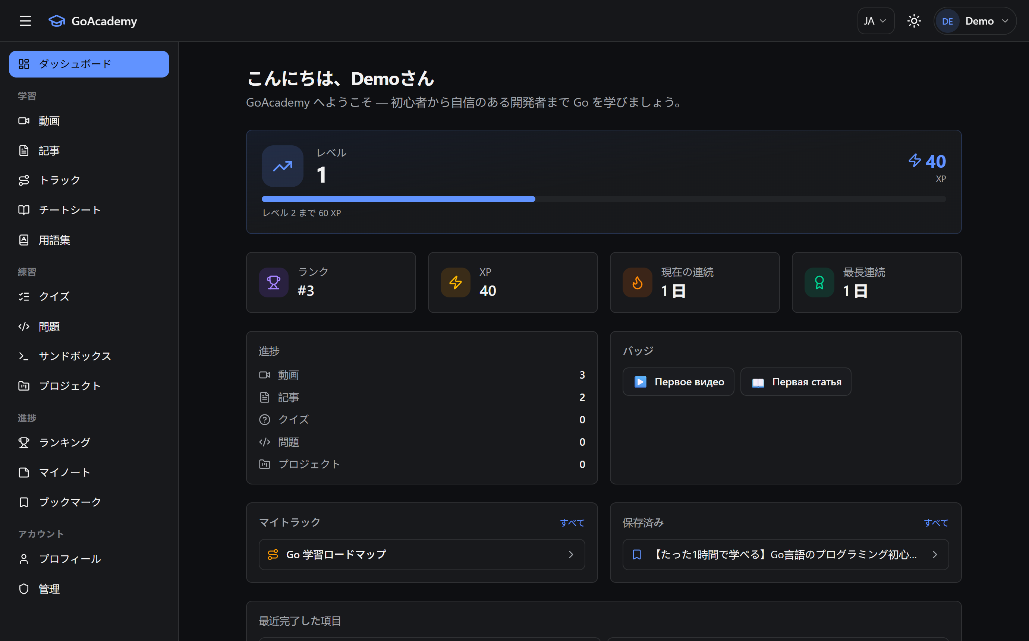
GoAcademyとは
動画・記事・クイズ・課題を一つにまとめた学習プラットフォーム
ブラウザ上でGoのコードをそのまま実行できる
学習の進捗を記録し、ゲーム感覚で続けられる
初心者から実務レベルまで、順序立てて学べる
GoAcademy
03

Slide 4
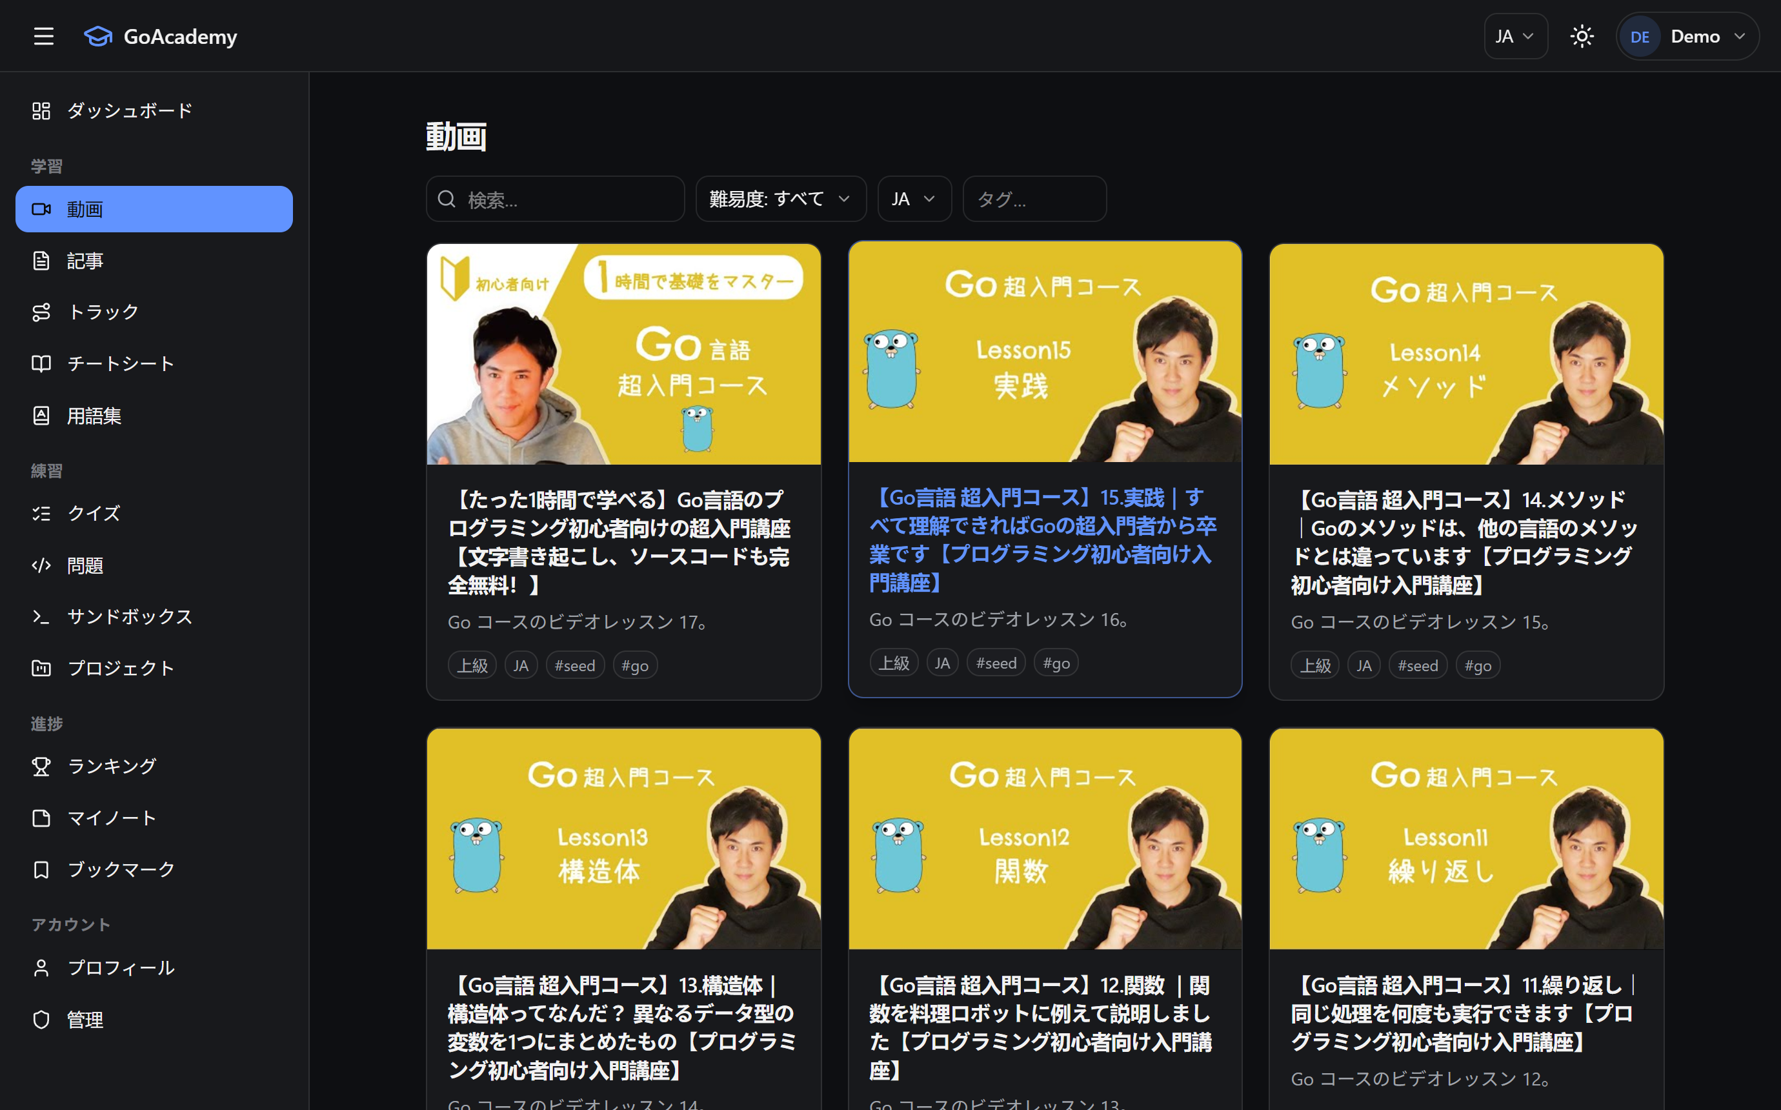
主な機能
動画、記事、クイズ、アルゴリズム課題
学習トラック（コース）とミニプロジェクト
チートシート、用語集
ブックマーク（保存）と学習メモ
GoAcademy
04

Slide 5
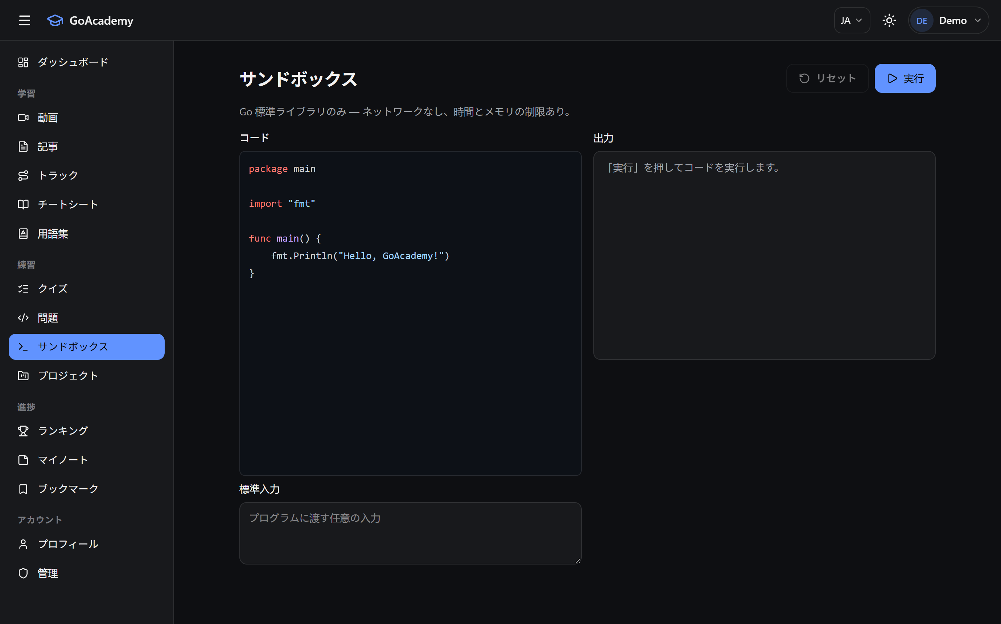
コードサンドボックス
ブラウザからGoのコードを実行できる
安全なDockerコンテナで隔離して実行
記事の中のコードもその場で実行可能
課題は自動採点（オンラインジャッジ）
GoAcademy
05

Slide 6
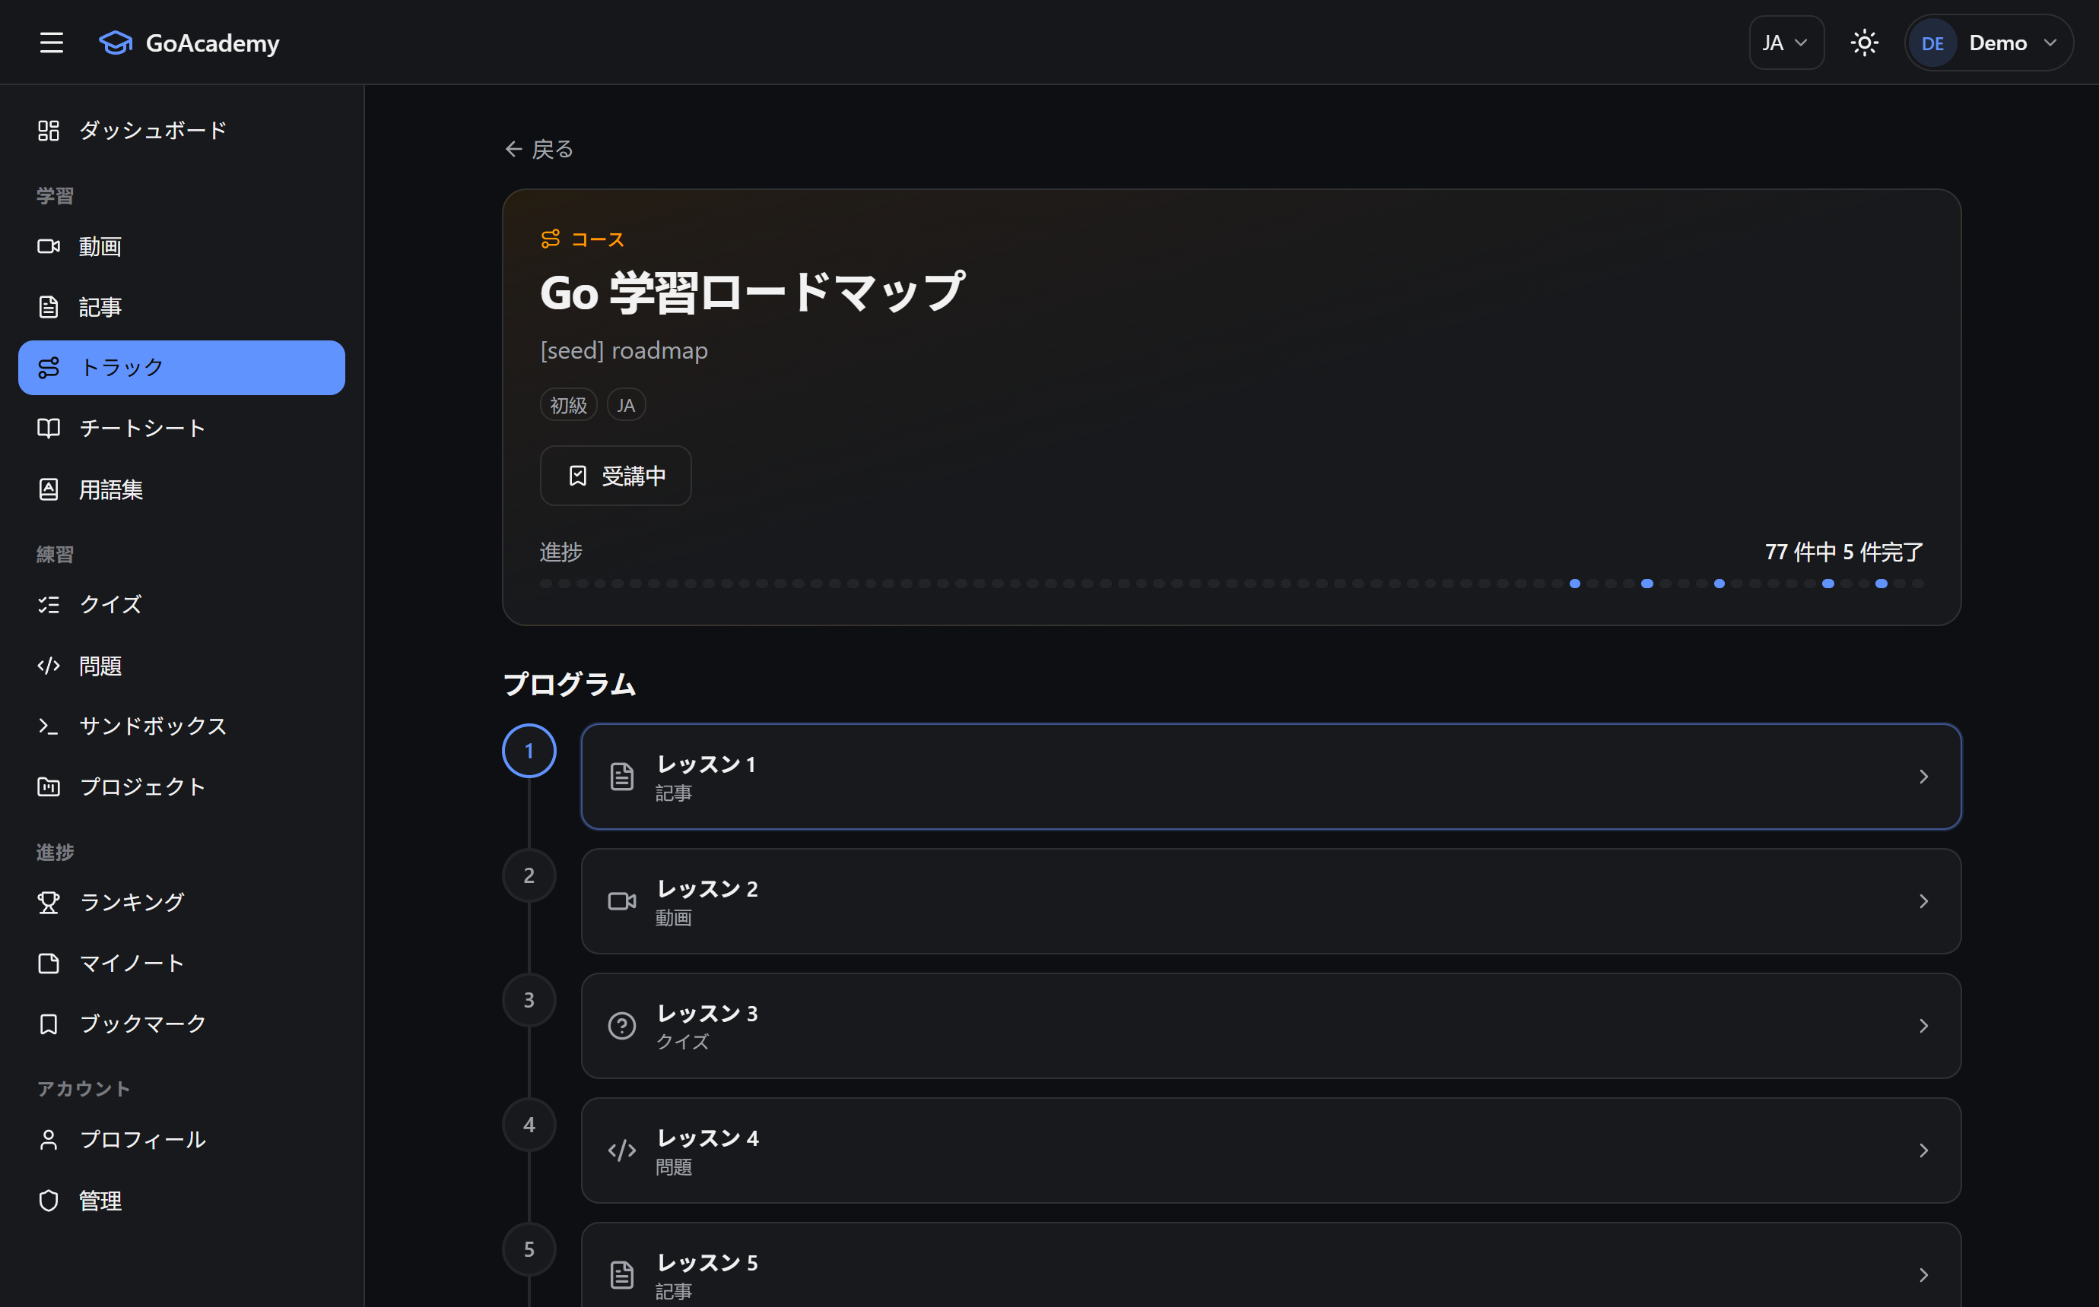
学習体験とゲーミフィケーション
コース → レッスンの順序立てた学習の流れ
経験値（XP）・レベル・連続学習日数
バッジとランキングでモチベーション維持
ダッシュボードで進捗を一目で確認
GoAcademy
06

Slide 7
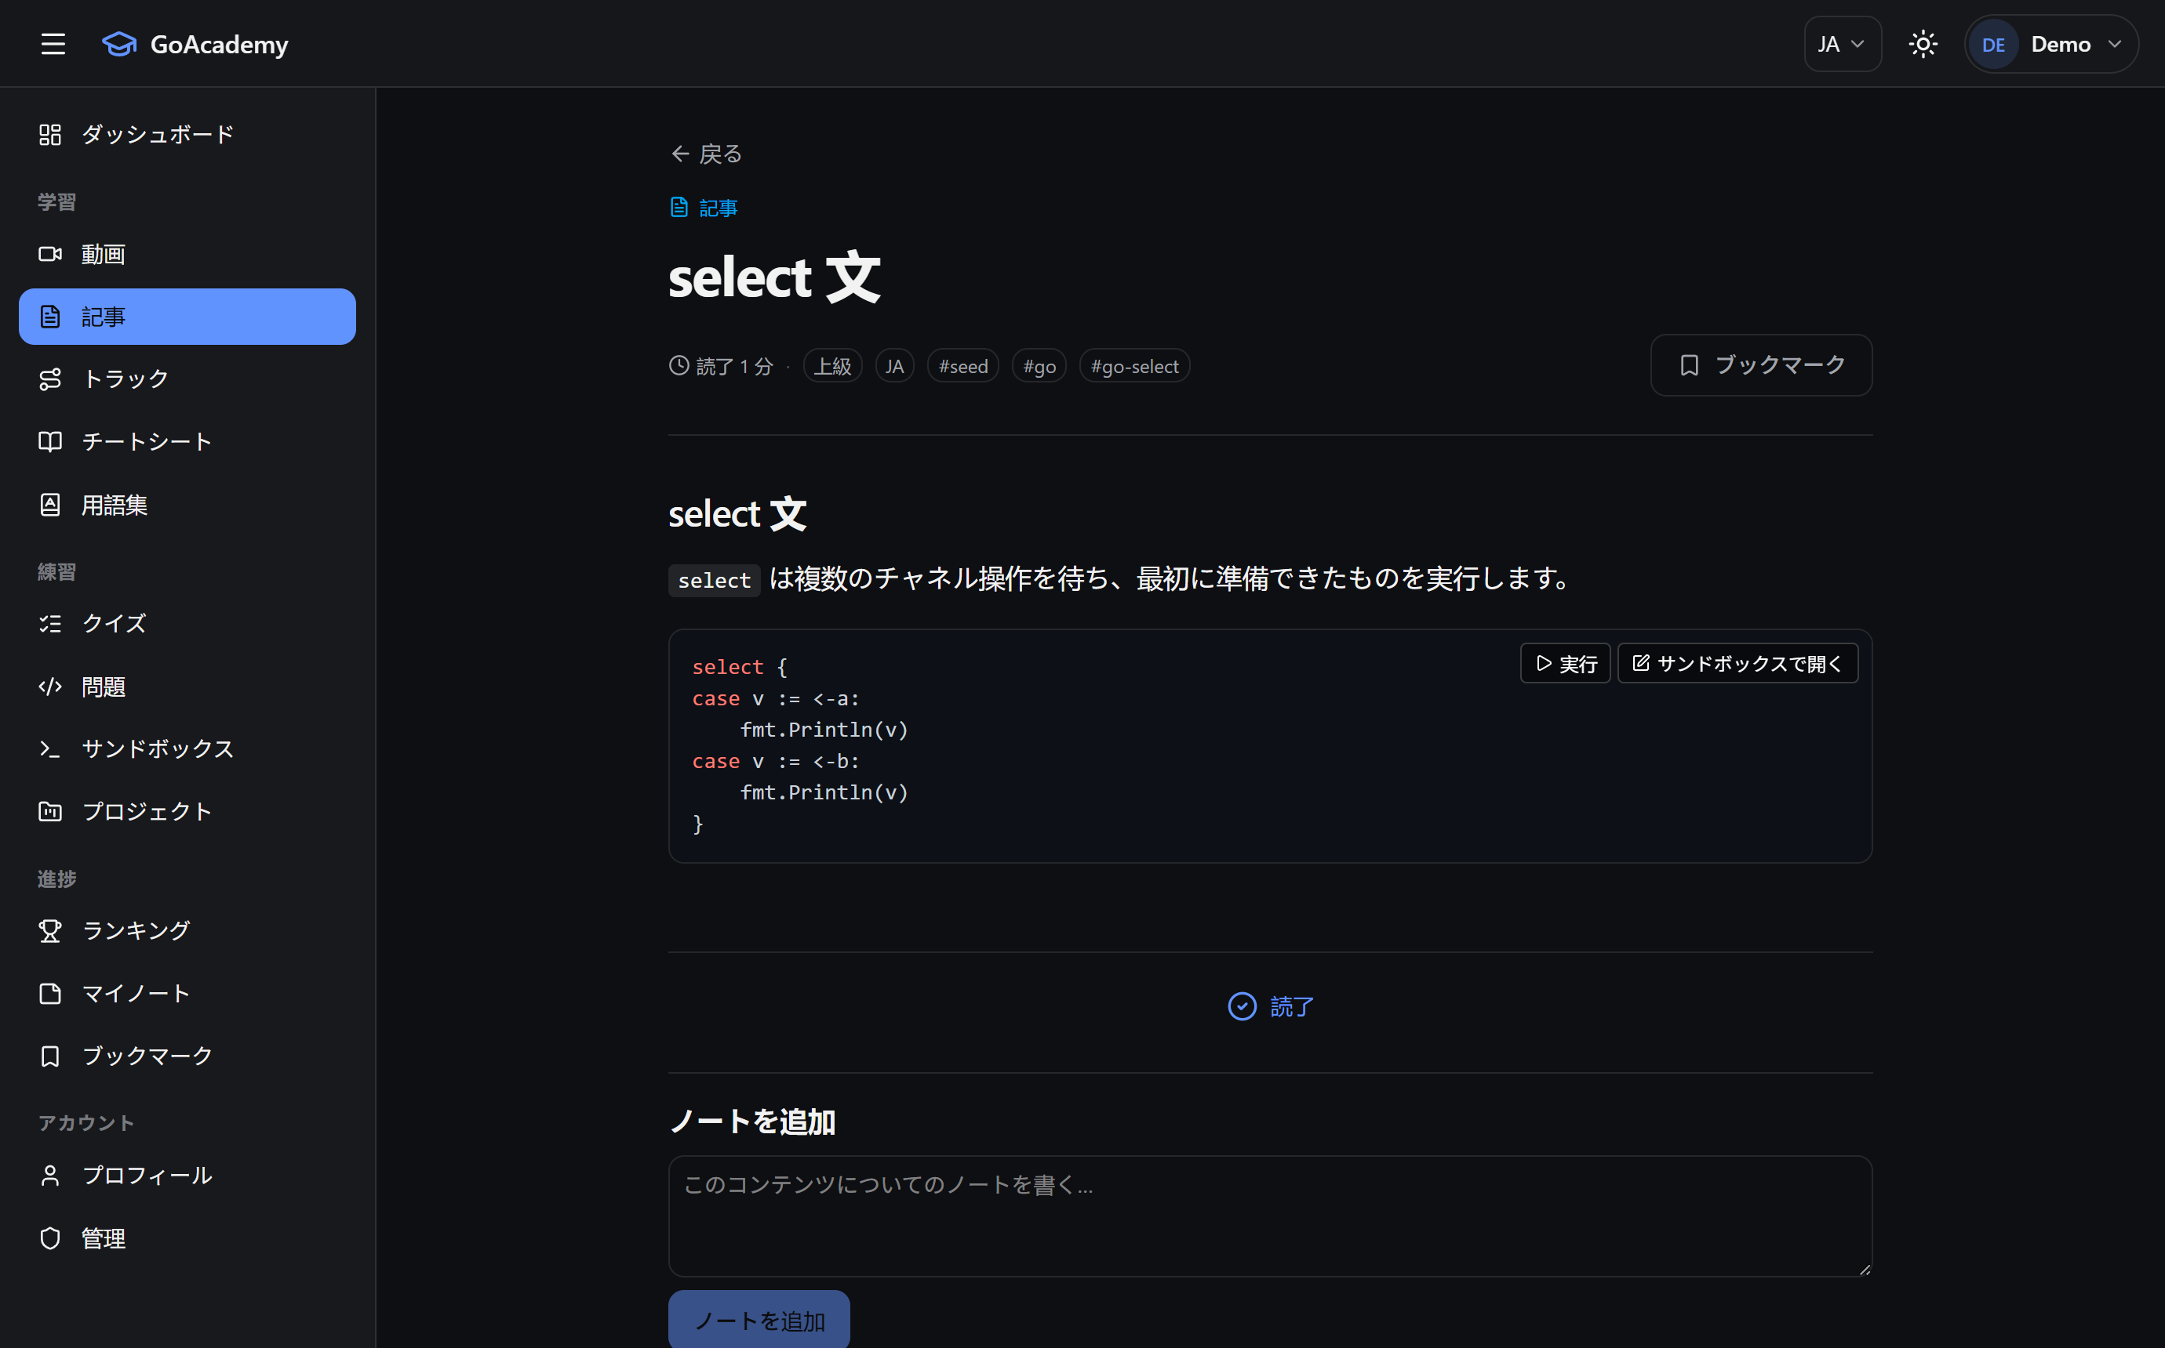
多言語対応
日本語・英語・ロシア語・ウズベク語に対応
インターフェースもコンテンツも言語ごとに用意
日本語の学習者向けに日本語のGo動画を収録
言語を切り替えても設定が保存される
GoAcademy
07

Slide 8
技術スタック
バックエンド：Go（chi、pgx、sqlc）
フロントエンド：React、TypeScript、Vite、Tailwind CSS
データベース：PostgreSQL
認証：JWT｜コード実行：Dockerによる安全なサンドボックス
GoAcademy
08

Slide 9
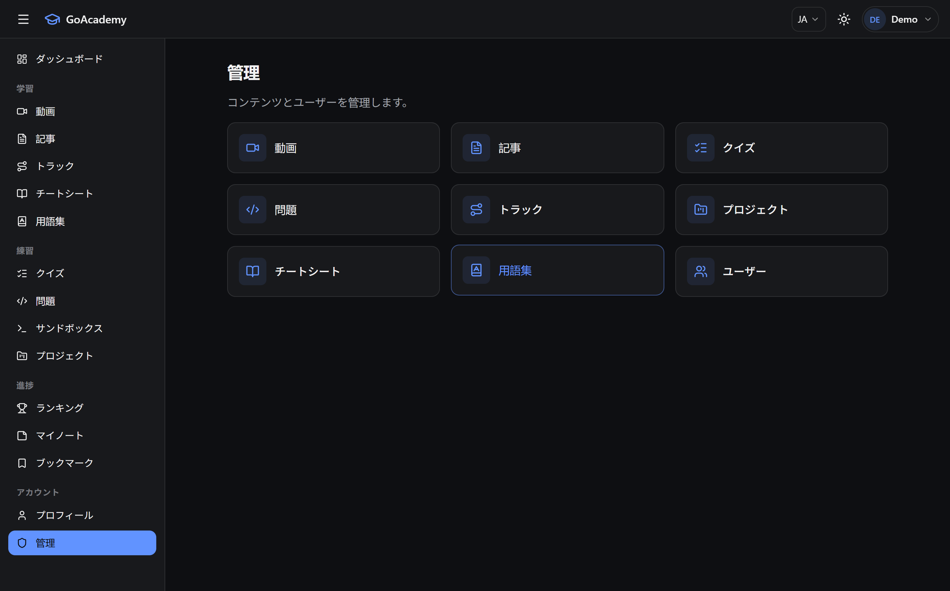
管理機能（管理者向け）
管理画面で全コンテンツを作成・編集・削除
コンテンツの表示／非表示を切り替え
ユーザー管理と権限の設定
検索・フィルター・ページネーション
GoAcademy
09

Slide 10
まとめと今後
Goを学ぶための一体型プラットフォーム：学習・実践・進捗管理を一つに
ブラウザだけで「読む → 動かす → 試す」が完結
今後：コンテンツの拡充、モバイル対応、AIによる学習サポート
ご清聴ありがとうございました
GoAcademy
10

